Slide 1
微信小程序（技术分享）
研发部：Rain

Slide 2
分享期望
了解微信小程序，有视觉上的认识！
了解微信小程序的开发工具及开发框架！
最后，关于微信小程序的疑问与思考及微信小程序与海那边项目的一些问题！

Slide 3
微信小程序---开发工具
1>开发者工具，集成了开发调试、代码编辑及程序发布等功能。
2>启动工具时，开发者需要使用已在后台绑定成功的微信号扫描二维码登录，后续所有的操作都会基于这个微信帐号。
<磊:wx00eb859a04c52a61> <John:wx8fa5be9e13977e6d>
3> 下载安装 --- > 登录 --- > 打开/ 创建项目

Slide 4
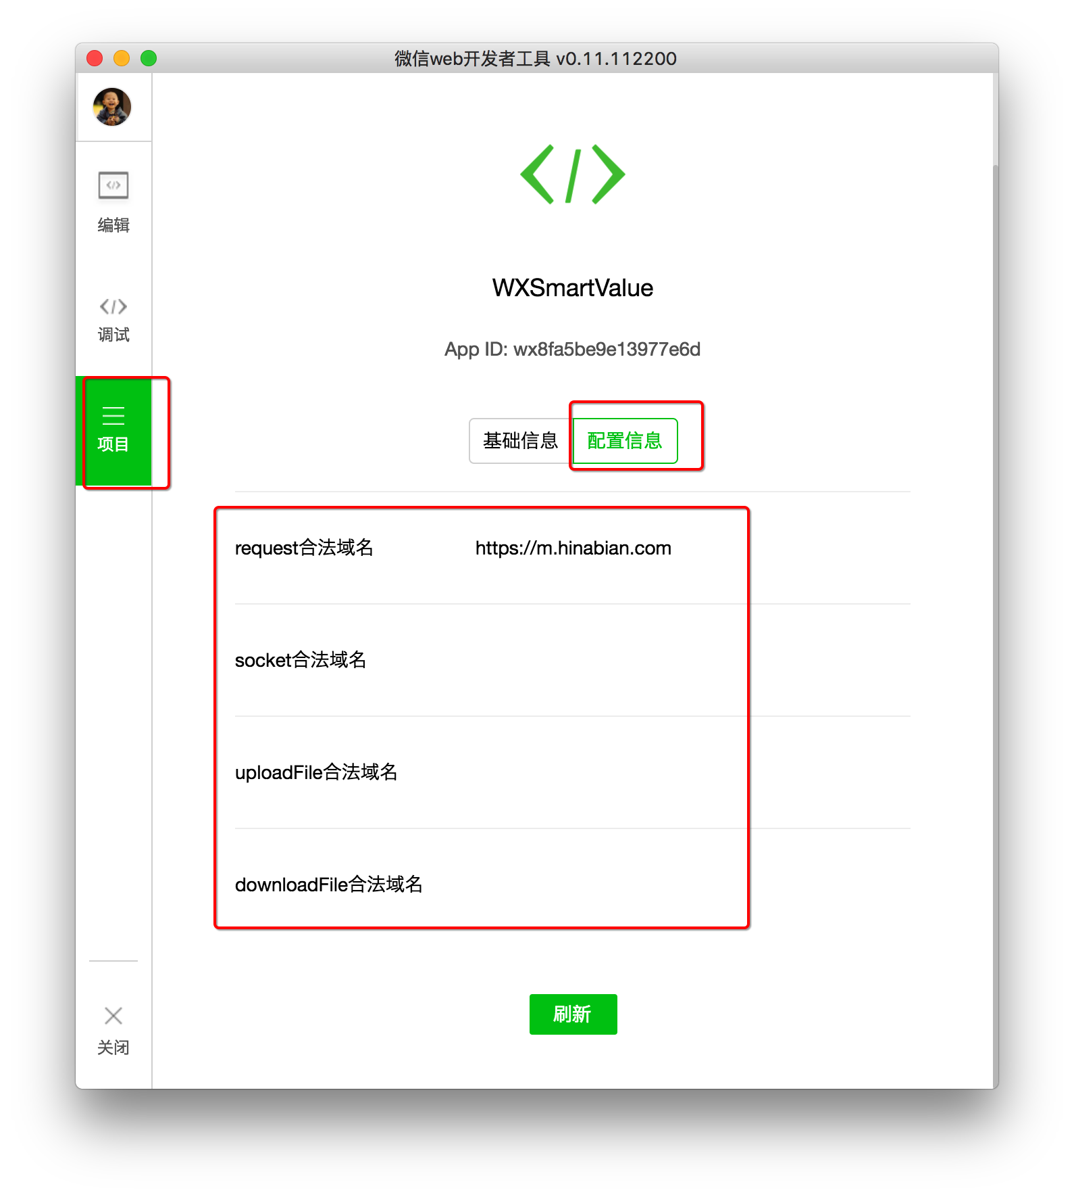
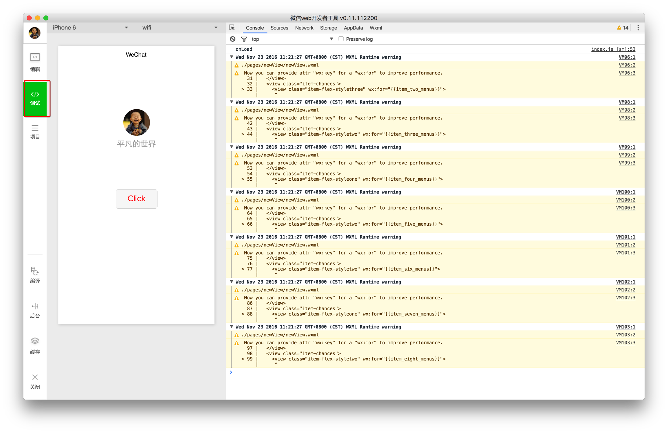
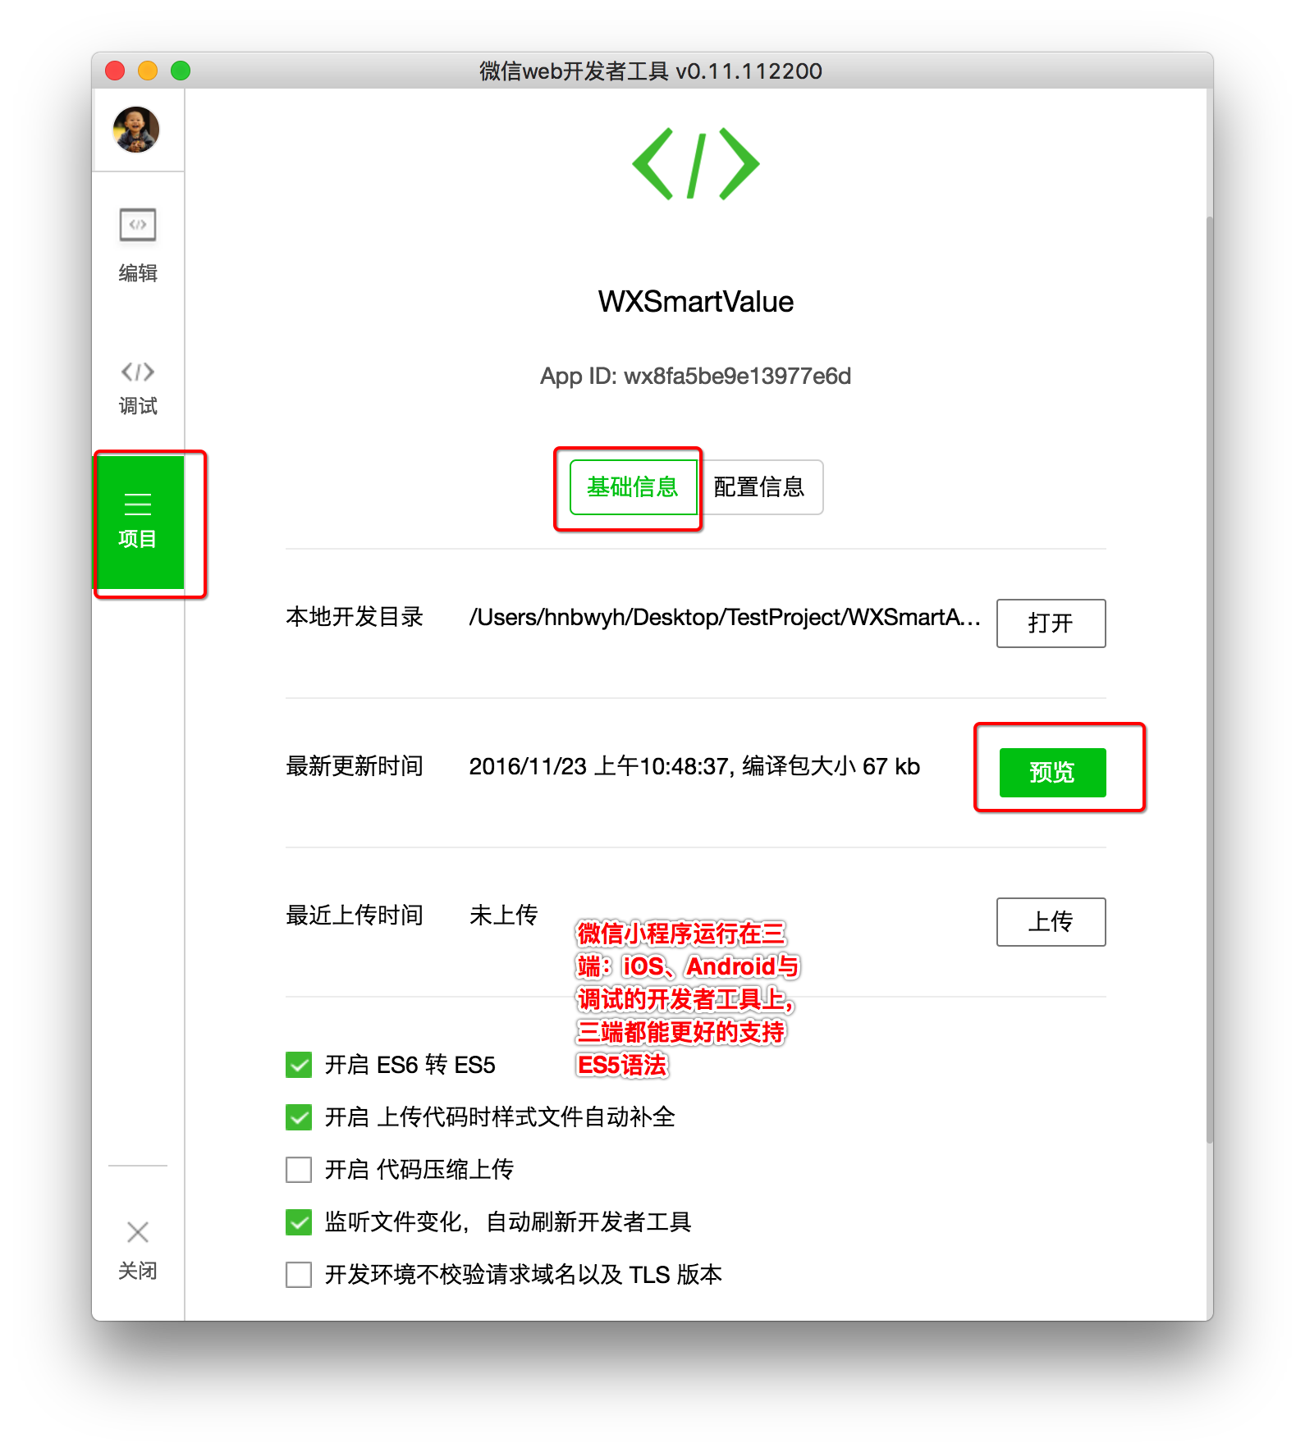
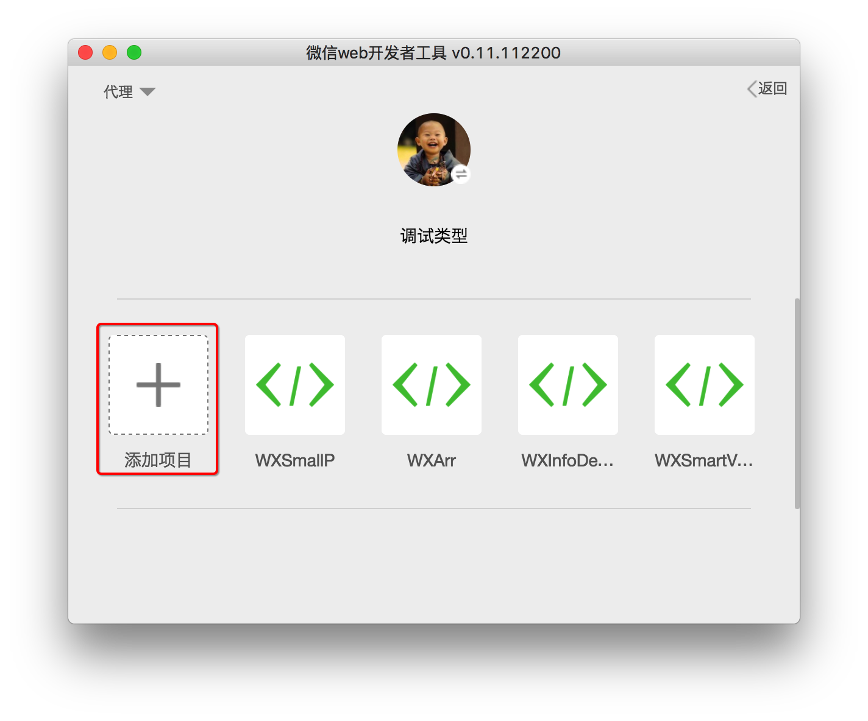
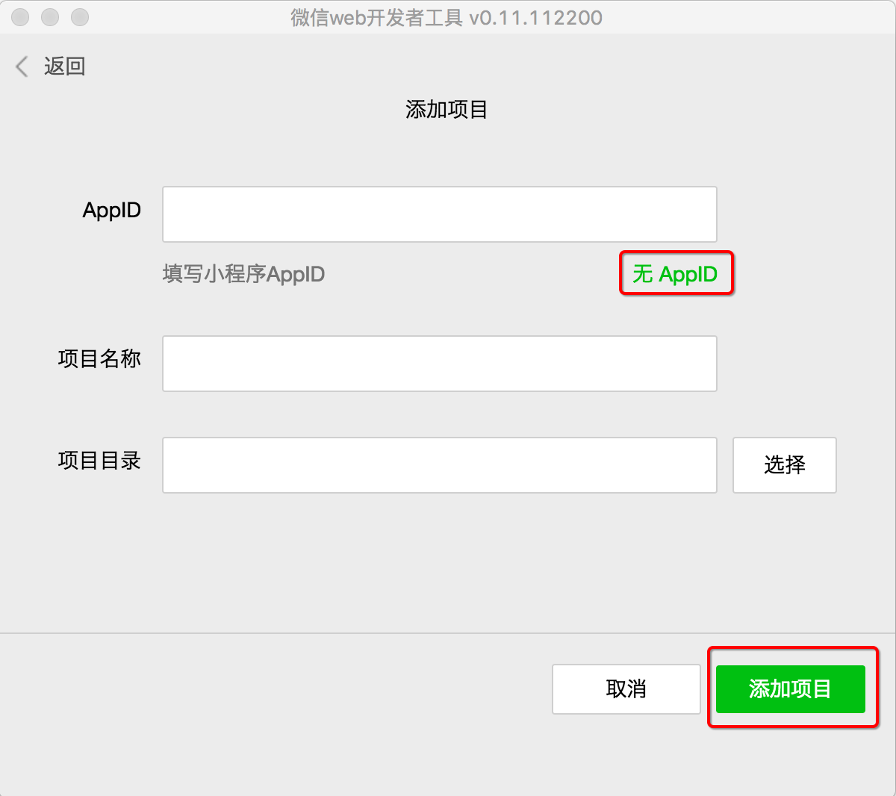
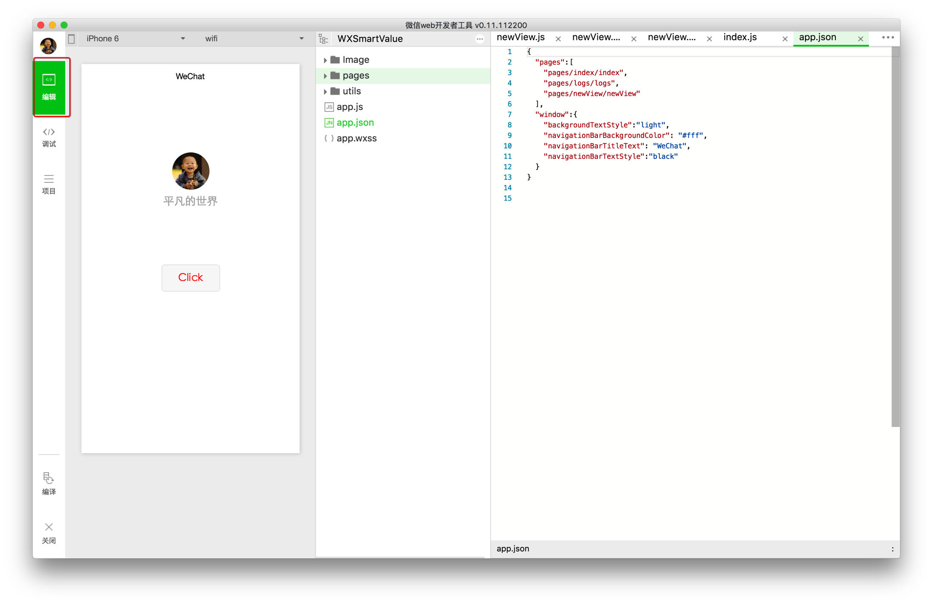
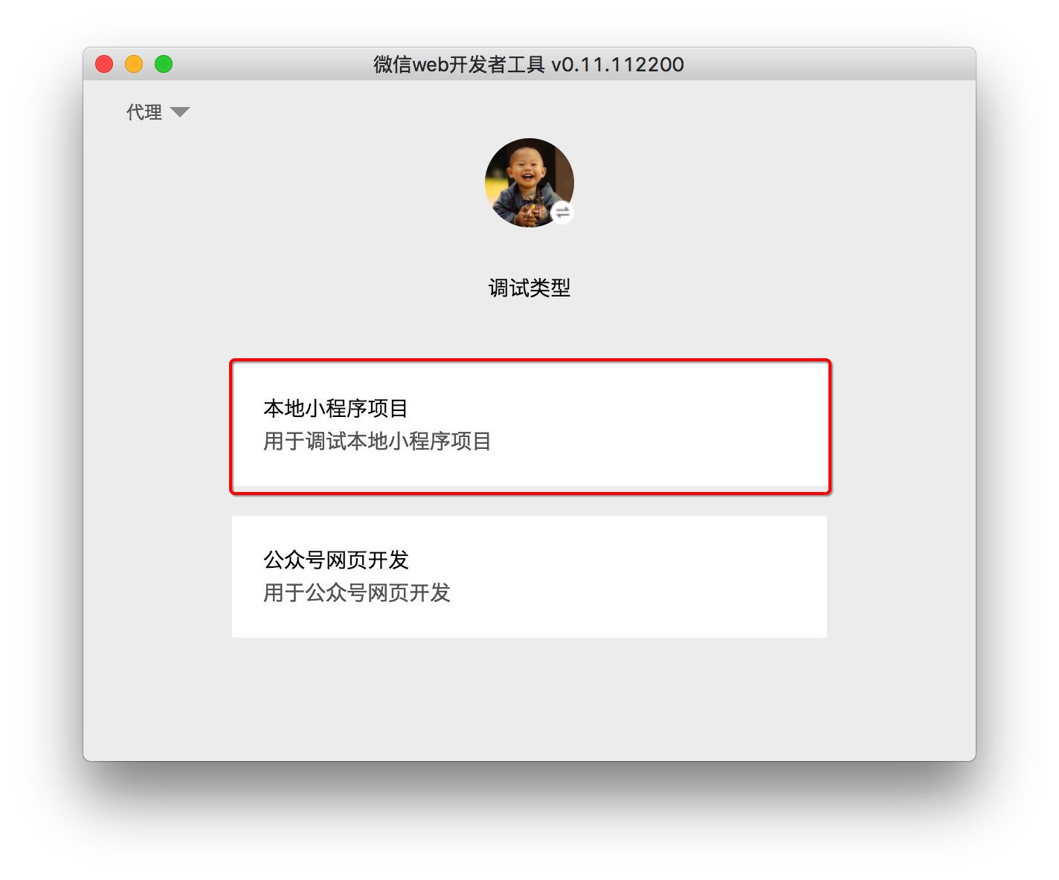
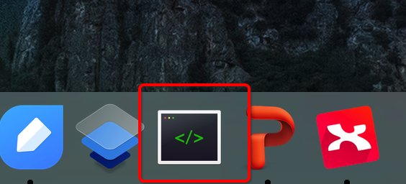
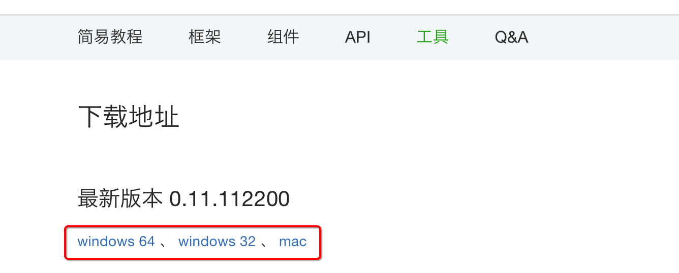
图片演示部分操作

Slide 5
微信小程序---框架
1> 目录结构
2> 配置文件（.json文件）
3>视图层（.wxml文件 / wxss）
4>逻辑层（.js文件）

Slide 6
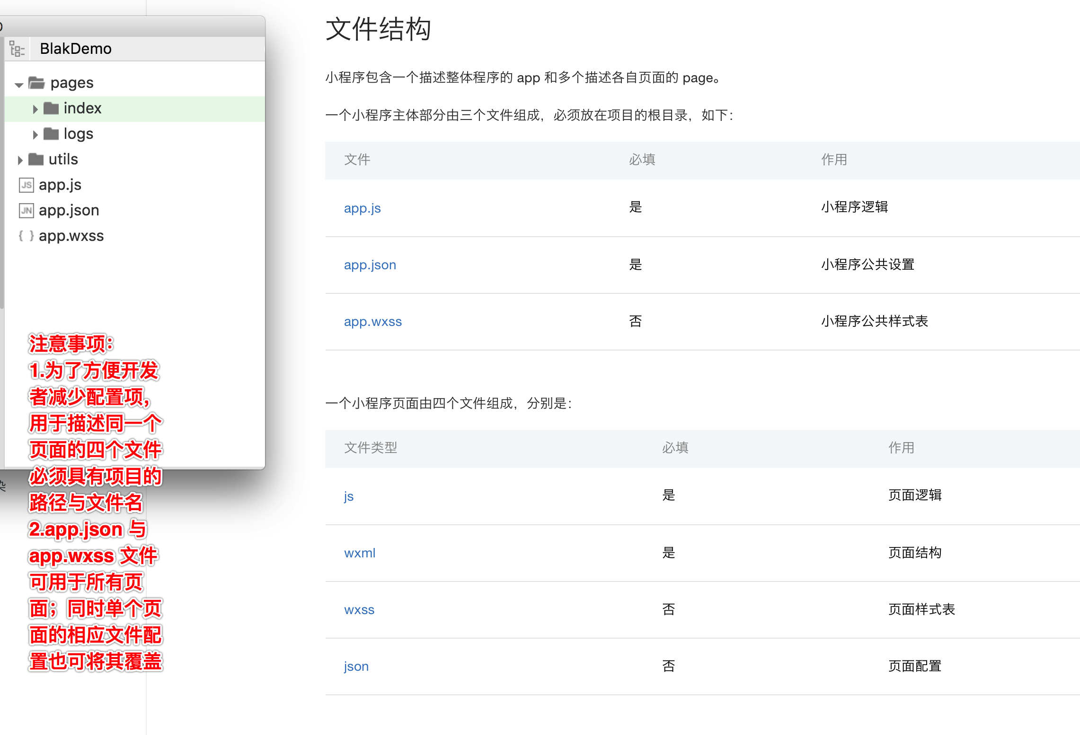
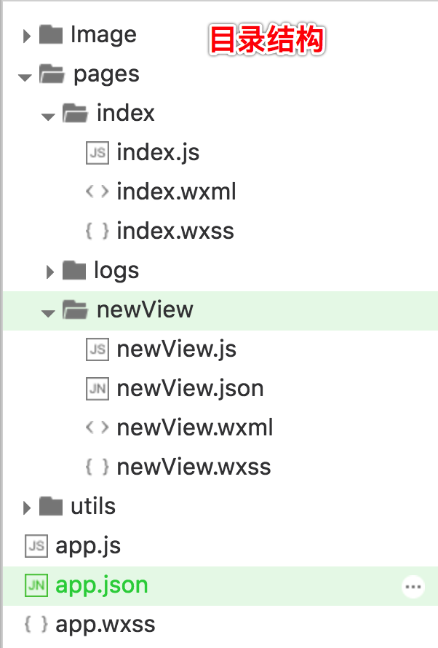
目录结构

Slide 7
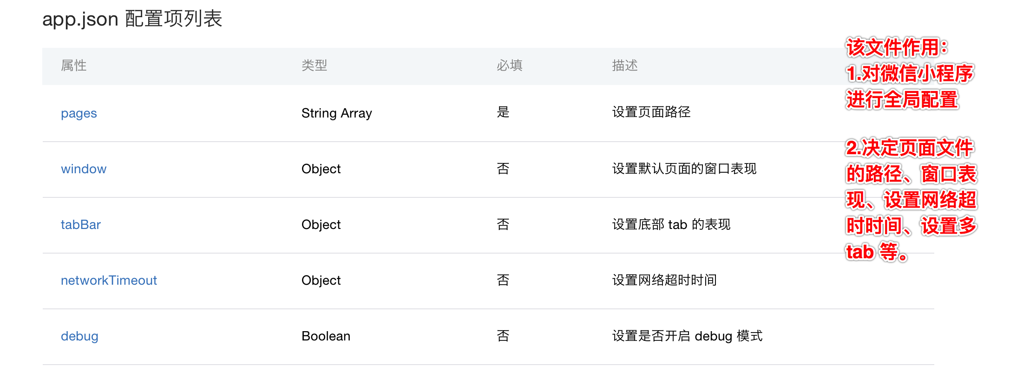
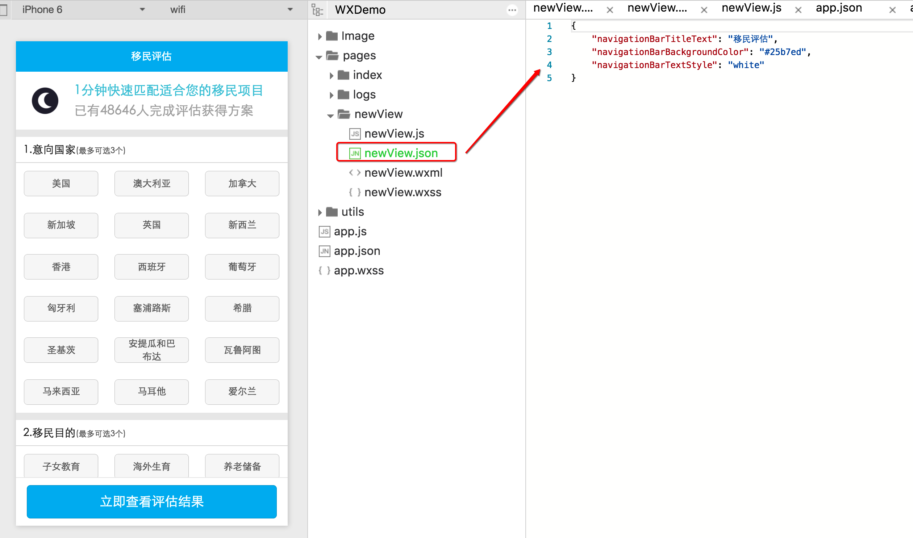
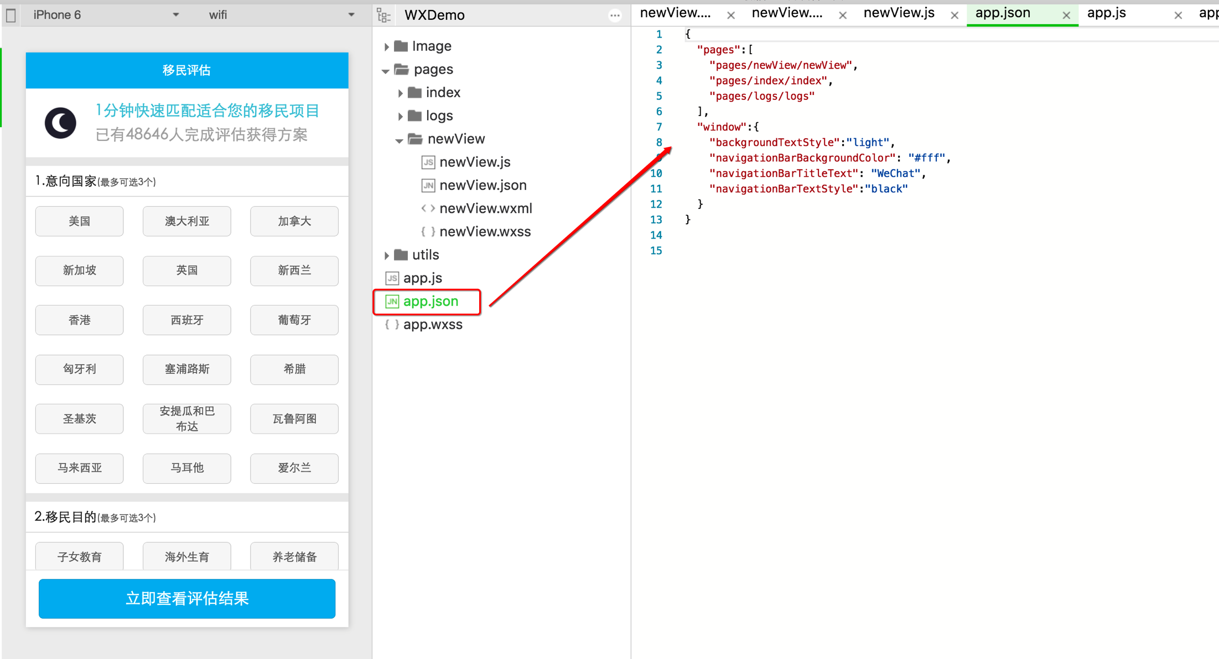
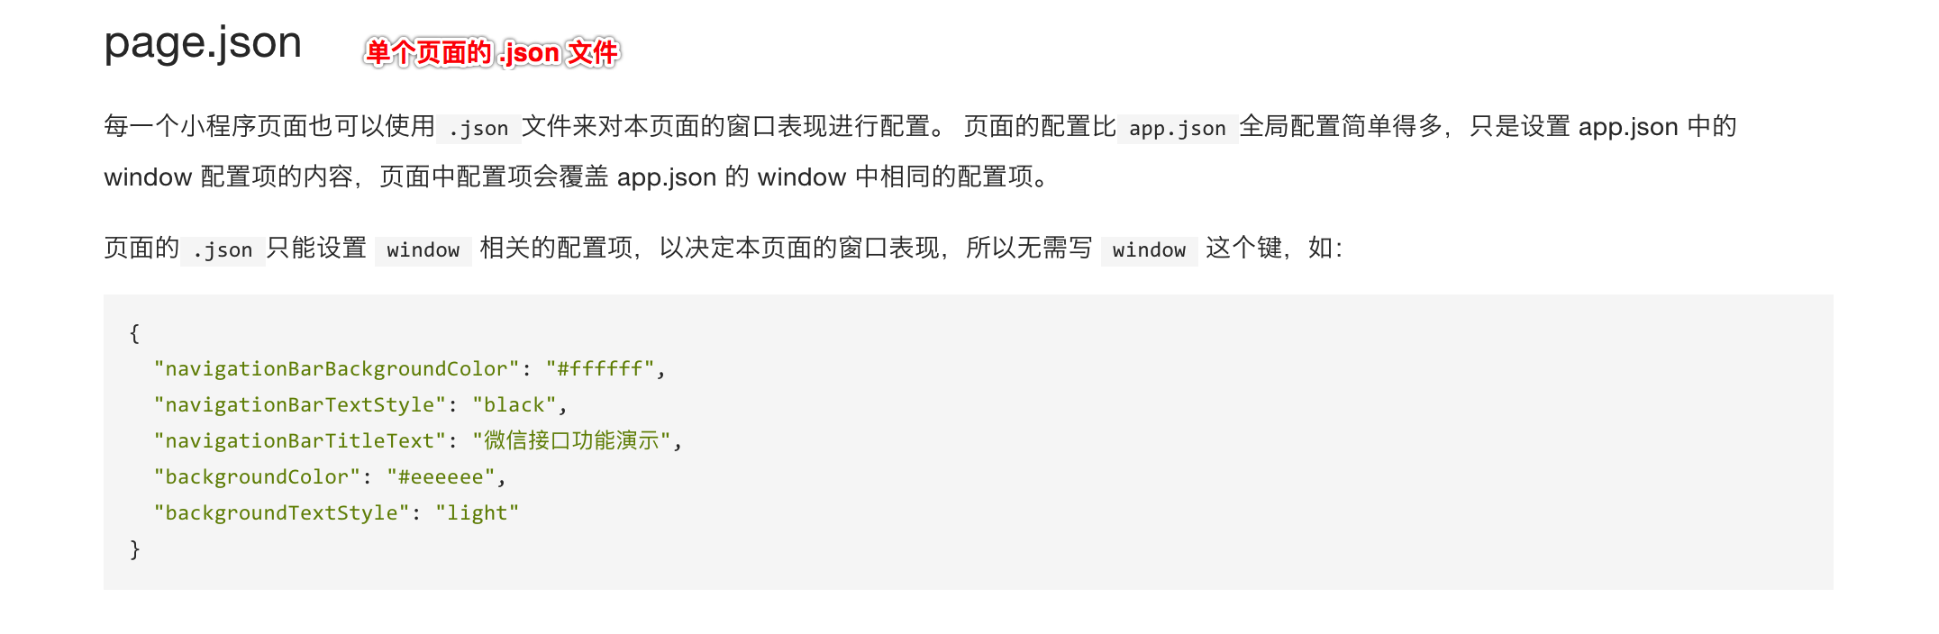
配置文件（.json文件）

Slide 8
视图层（.wxml文件 / .wxss文件）
1> 每个页面的四个文件中：.wxml文件 使用WXML(WeiXin Markup language)描述页面的结构; .wxss文件使用WXSS(WeiXin Style Sheet)用于描述页面的样式。所以框架的视图层由WXML与WXSS编写，由组件（组件：视图的基本组成单元）展示。
2> WXML（WeiXin Markup Language）是框架设计的一套标签语言，结合基础组件、事件系统，可以构建出页面的结构。
3> WXSS(WeiXin Style Sheets)是一套样式语言，用于描述 WXML 的组件样式;决定 WXML 的组件应该怎么显示；具有 CSS 大部分特性，而且与之相比也扩展了尺寸单位与样式导入的特性。

Slide 9
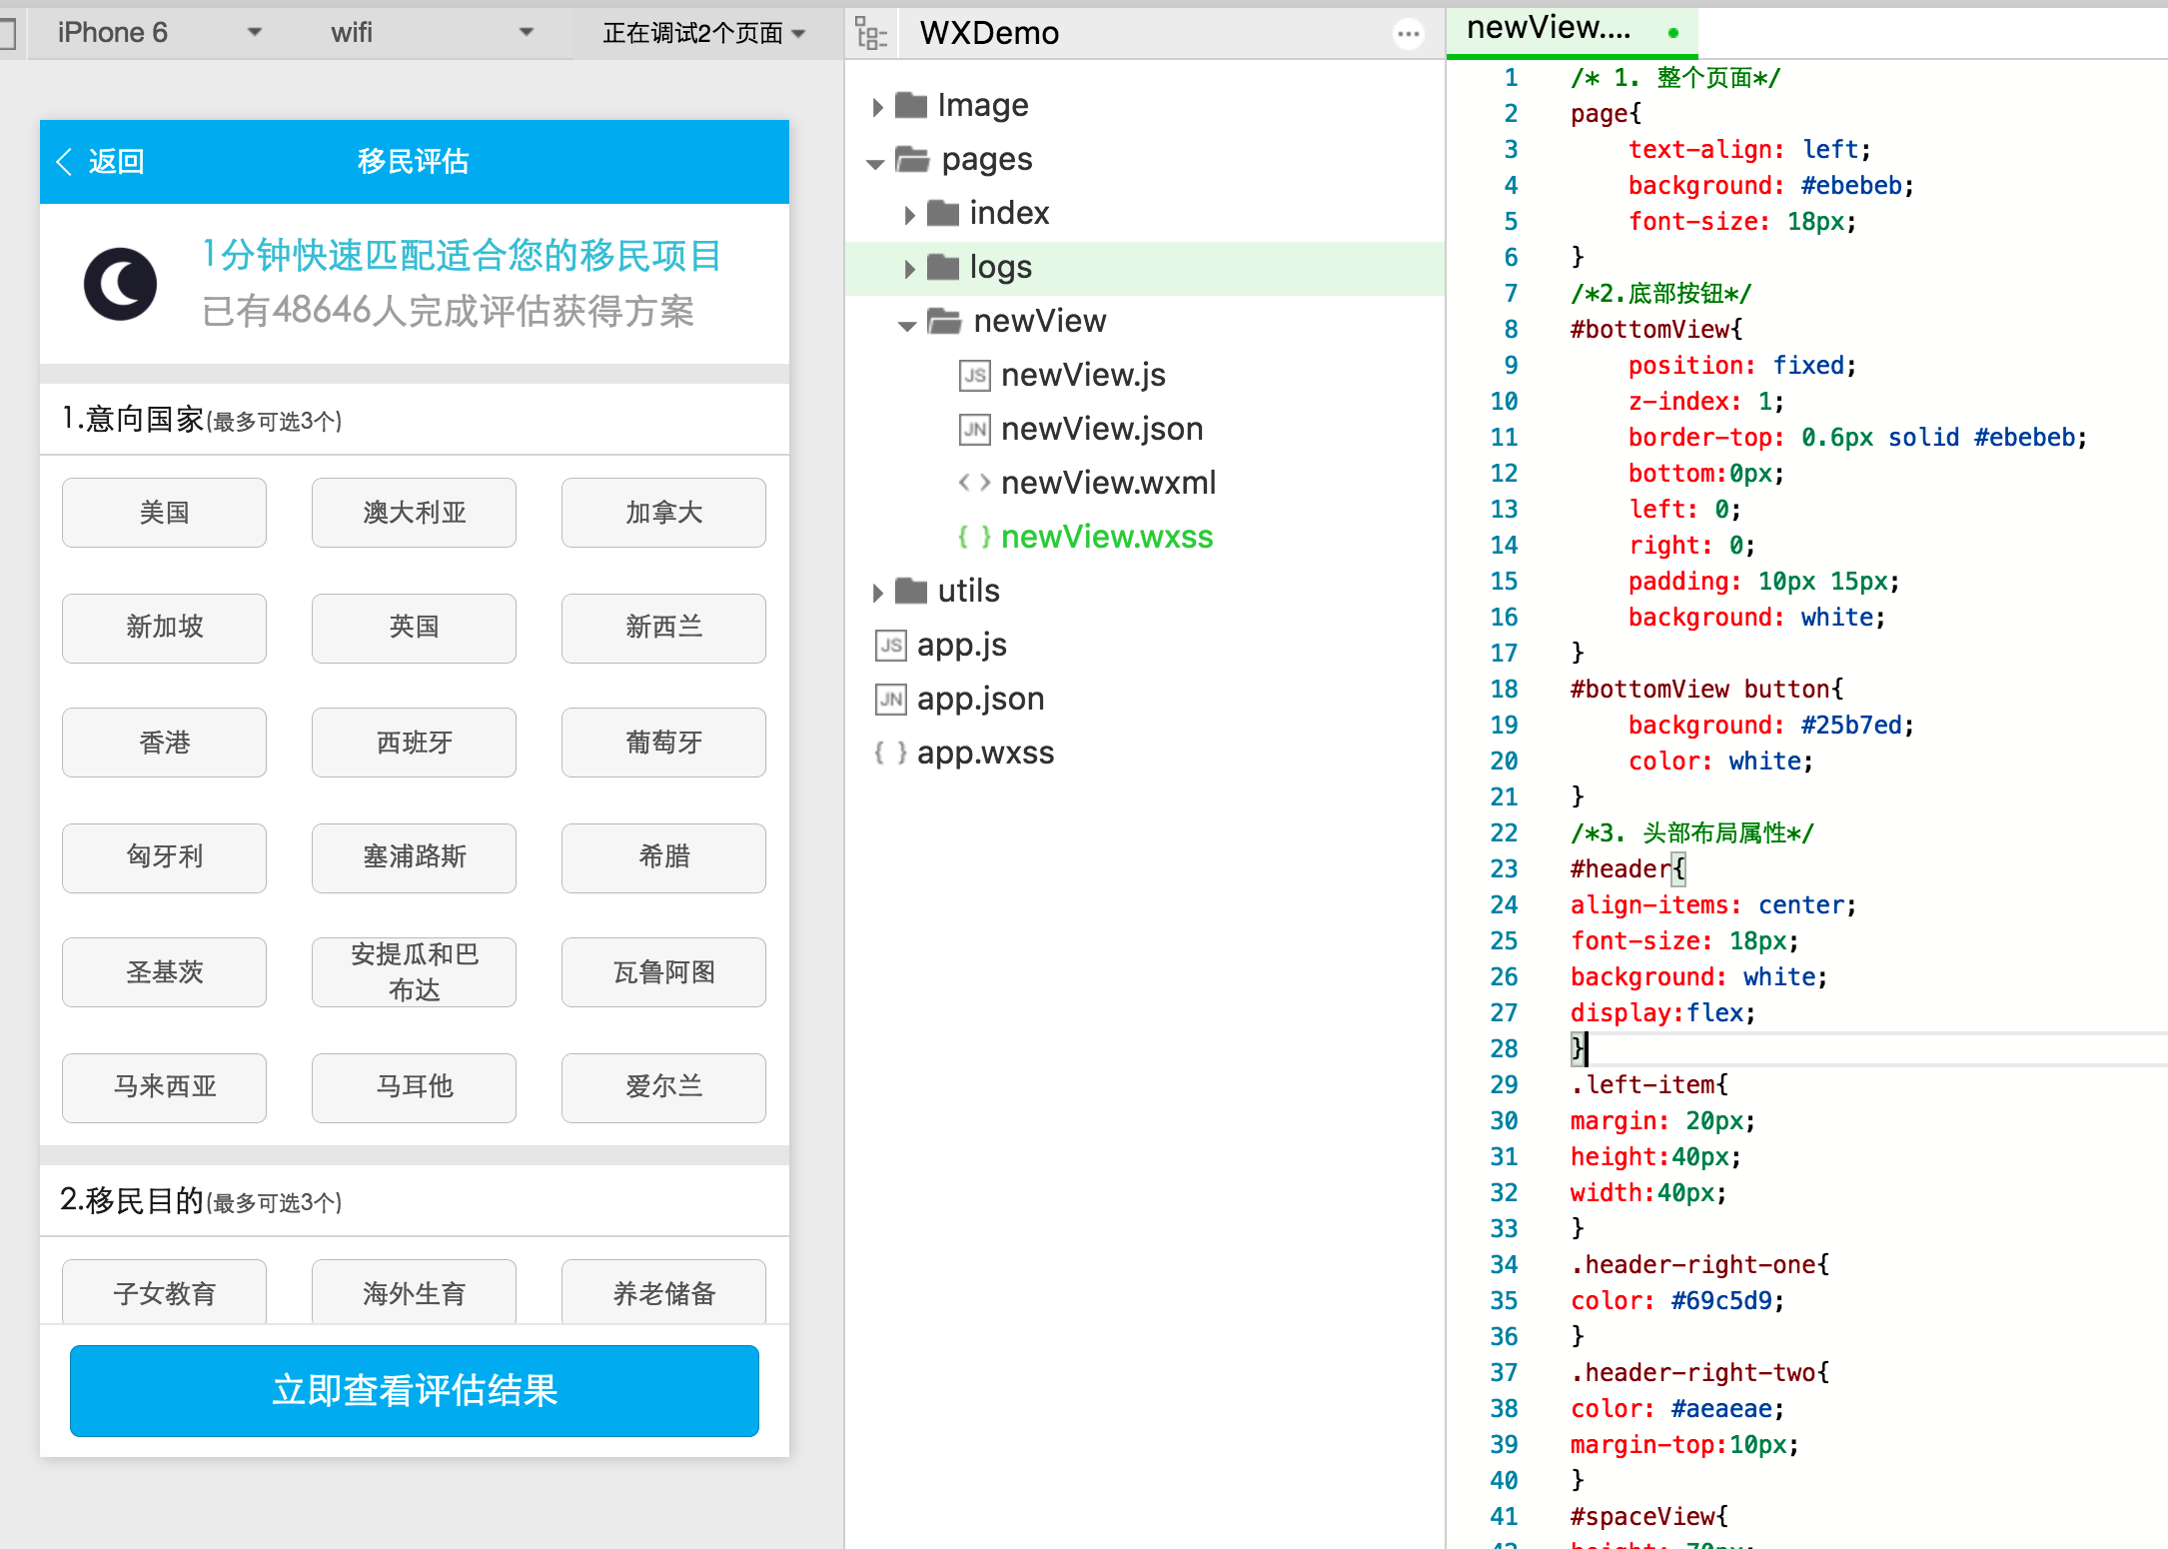
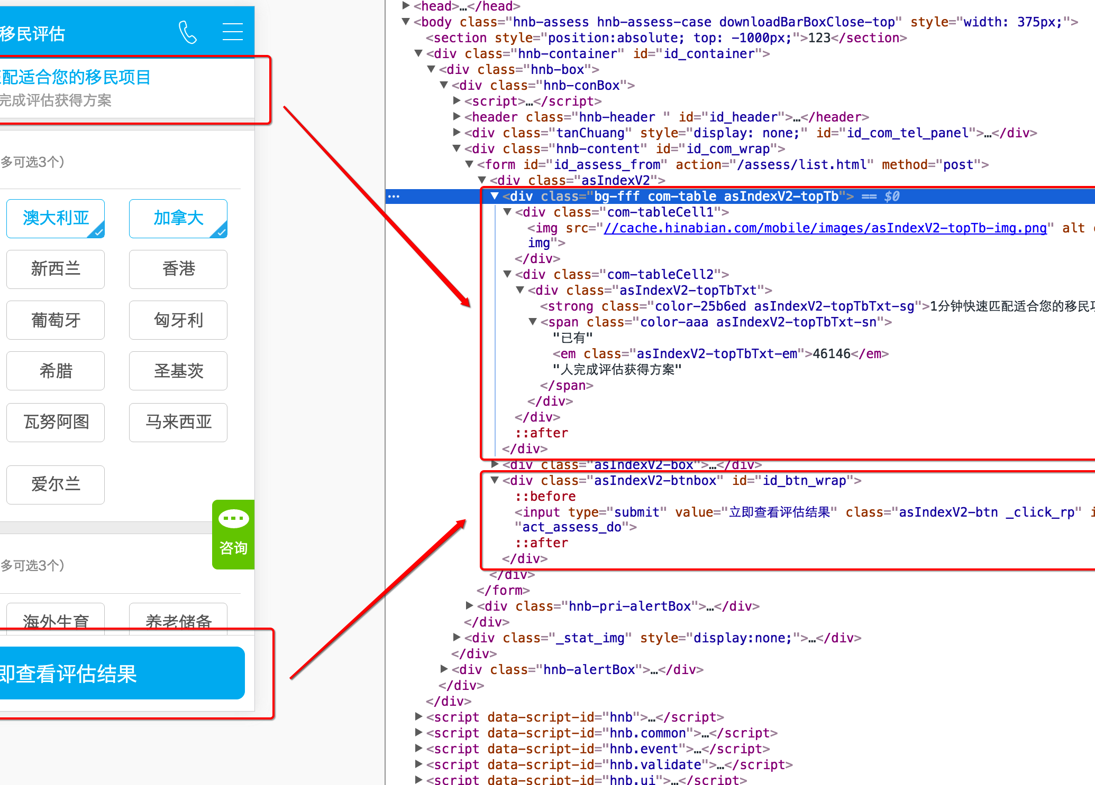
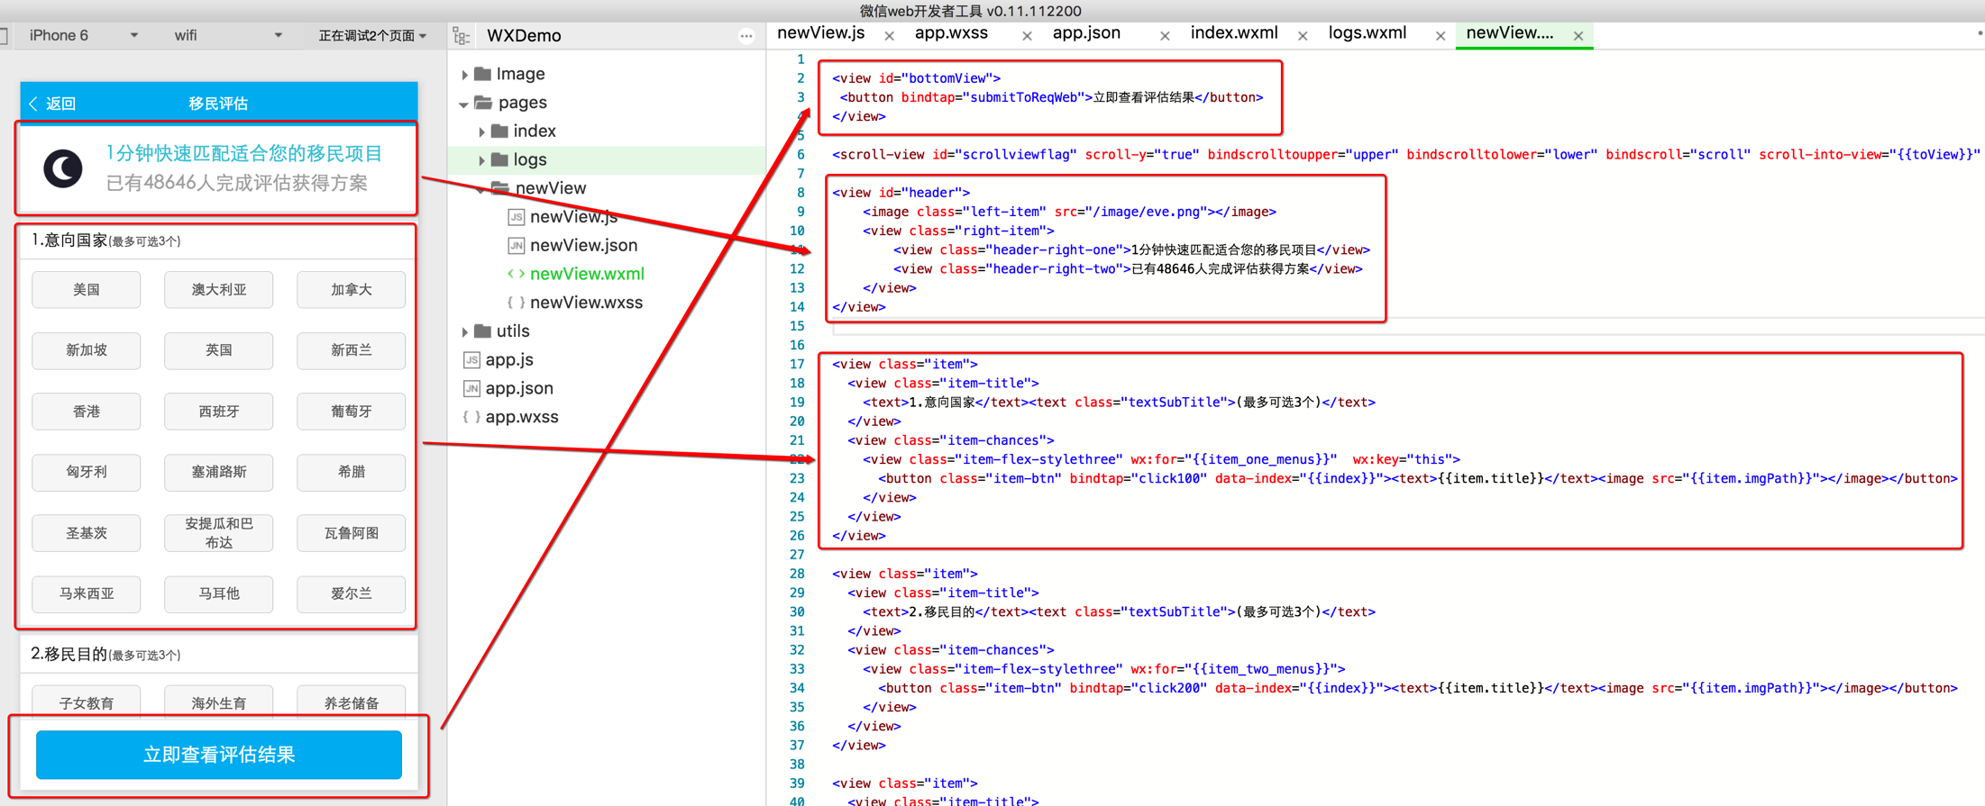
.wxml文件 / .wxss文件展示

Slide 10
WXML
在页面构建过程中：使用数据绑定，条件渲染，列表渲染，模板，事件，引用<import/include>方法可以快速构建页面及实现与逻辑层的交互！

Slide 11
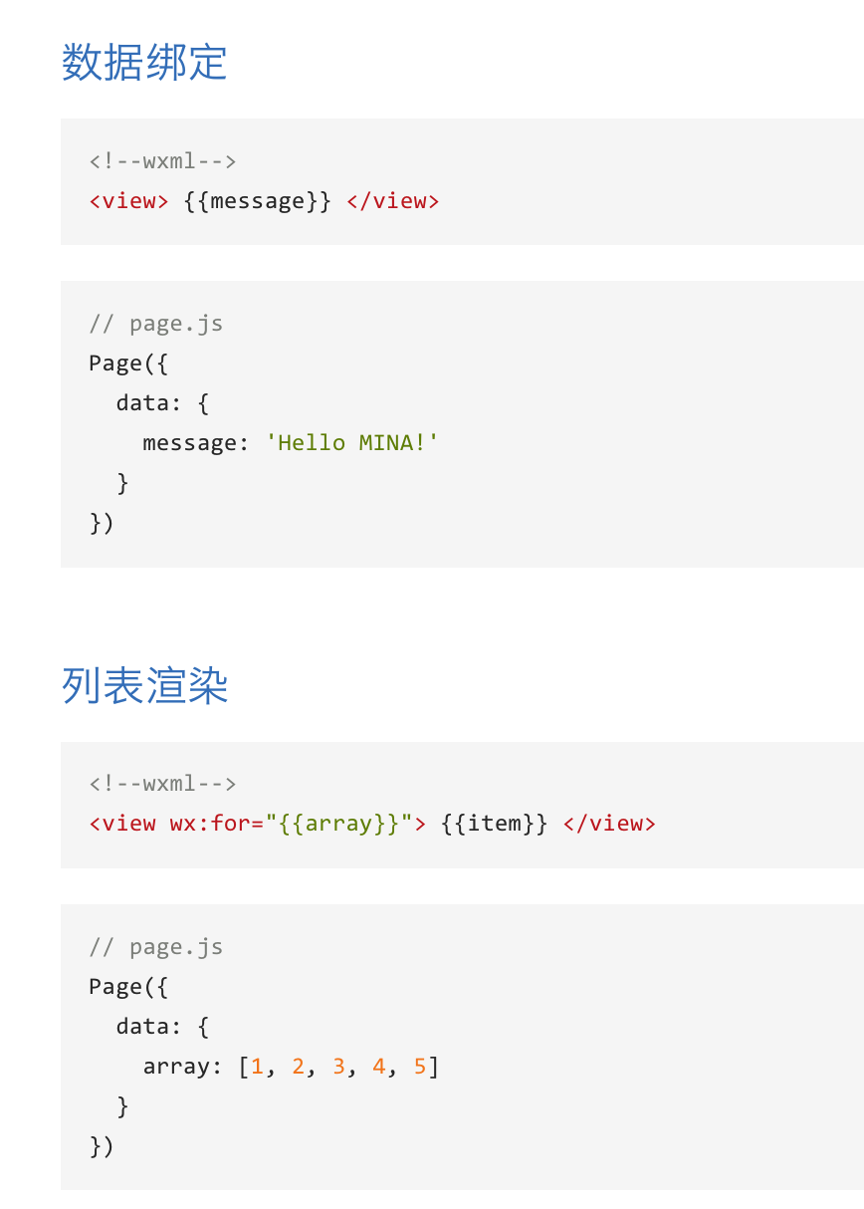
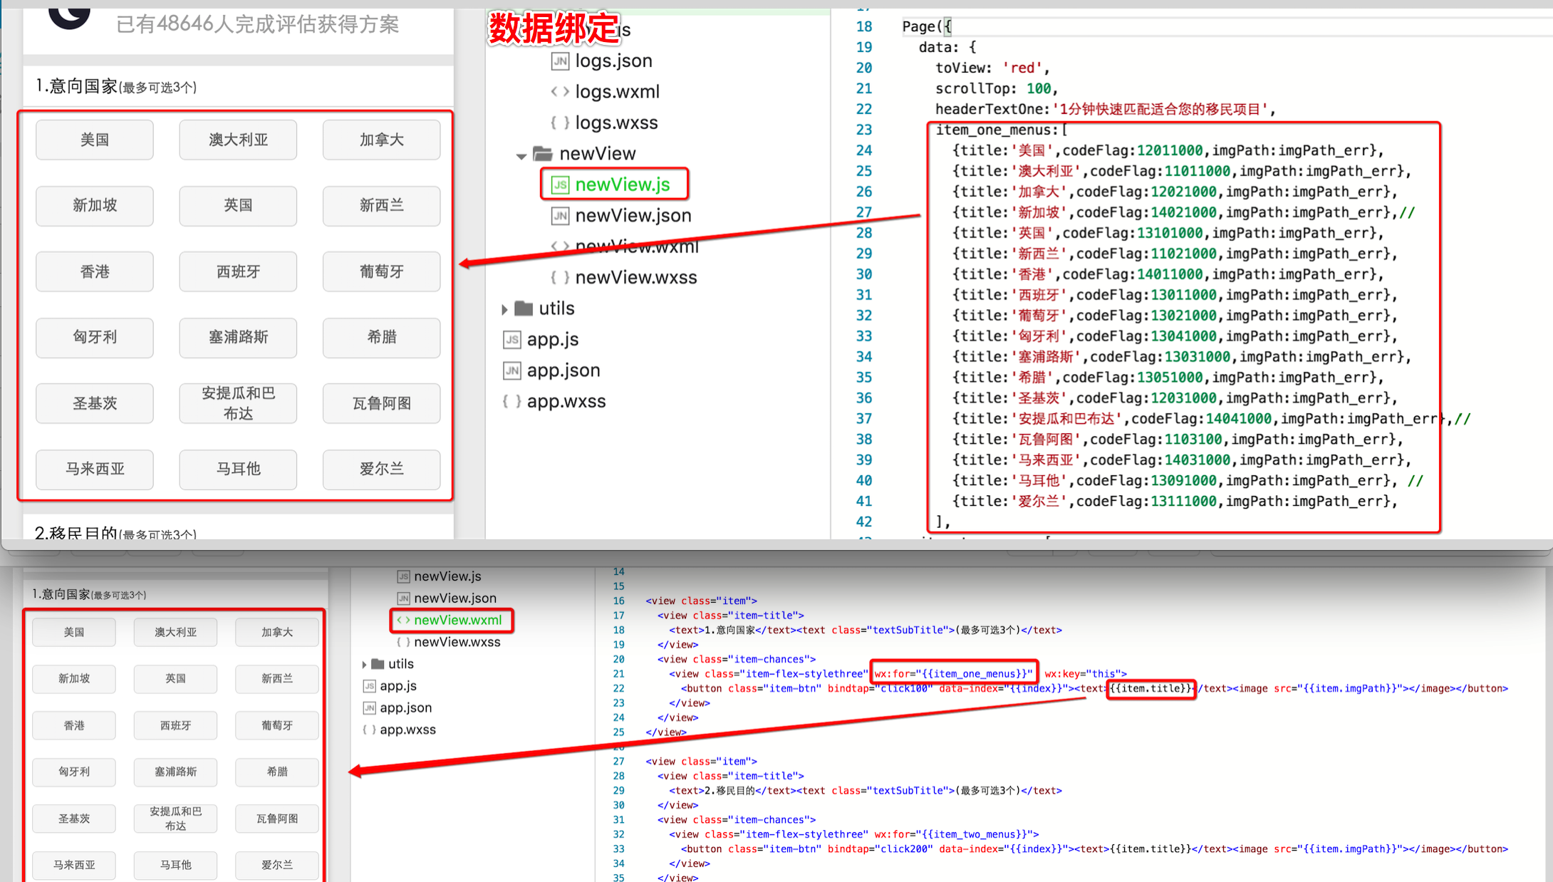
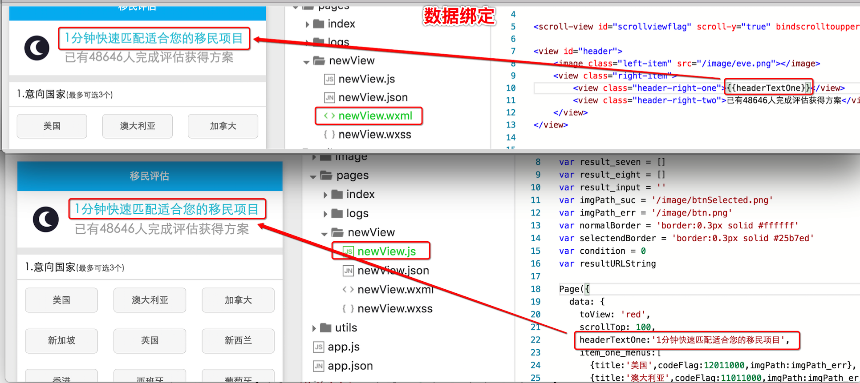
数据绑定与列表渲染

Slide 12
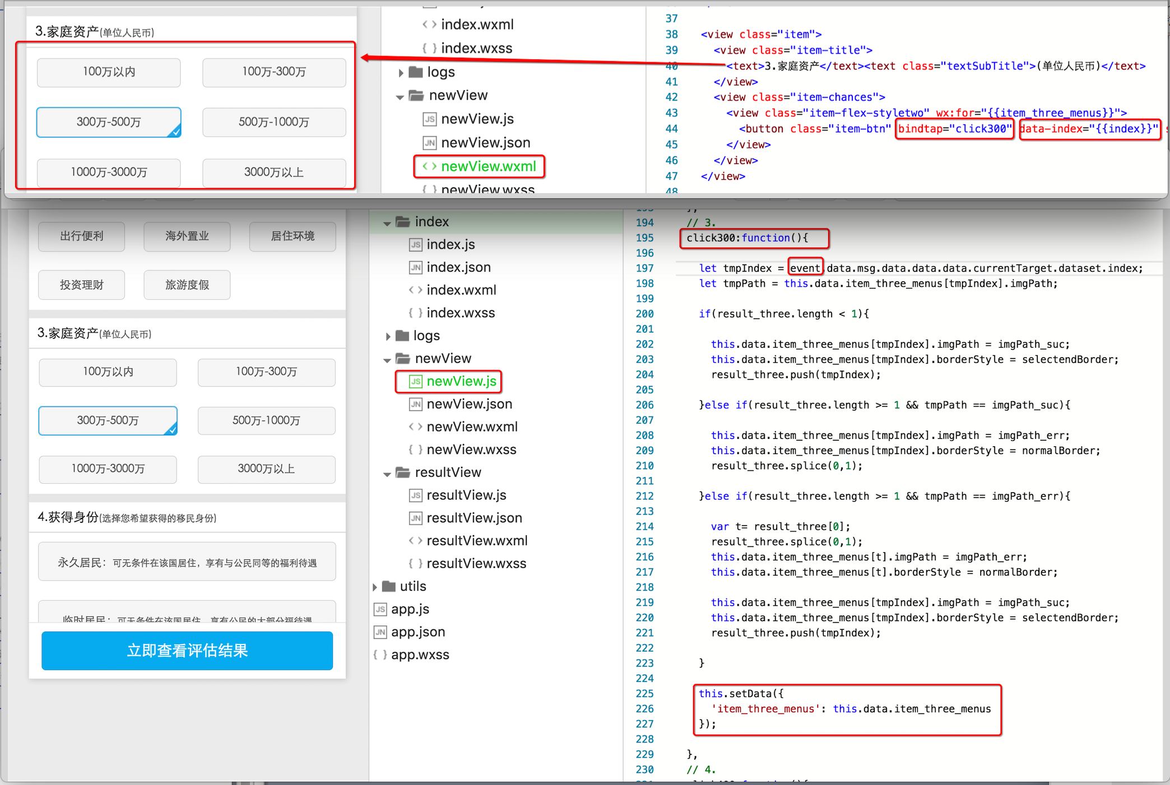
事件
事件：将用户的操作及相关信息反馈到逻辑层处理！
事件分类:(iOS有七大手势操作+touch操作+控件操作)
1>冒泡事件：当一个组件上的事件被触发后，该事件会向父节点传递。<touch+tap+longTap>
2>非冒泡事件：当一个组件上的事件被触发后，该事件不会向父节点传递。<form 标签的 submit事件 > ，<input 标签的input事件>，<scroll标签的scroll事件>
事件实现方式：事件绑定
1> bind * :不会阻止冒泡事件向上冒泡
2> catch* :阻止 …

Slide 13
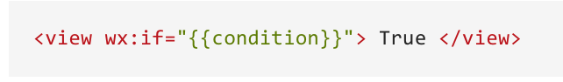
条件渲染、模板、引用
1> 在框架中，我们用 wx:if="{{condition}}" 来判断是否需要渲染该代码块：
2> WXML提供模板（template），可以在模板中定义代码片段，然后在不同的地方调用。(封装)
3> 引用文件
<import src="item.wxml"/>
<include src="header.wxml"/>

Slide 14
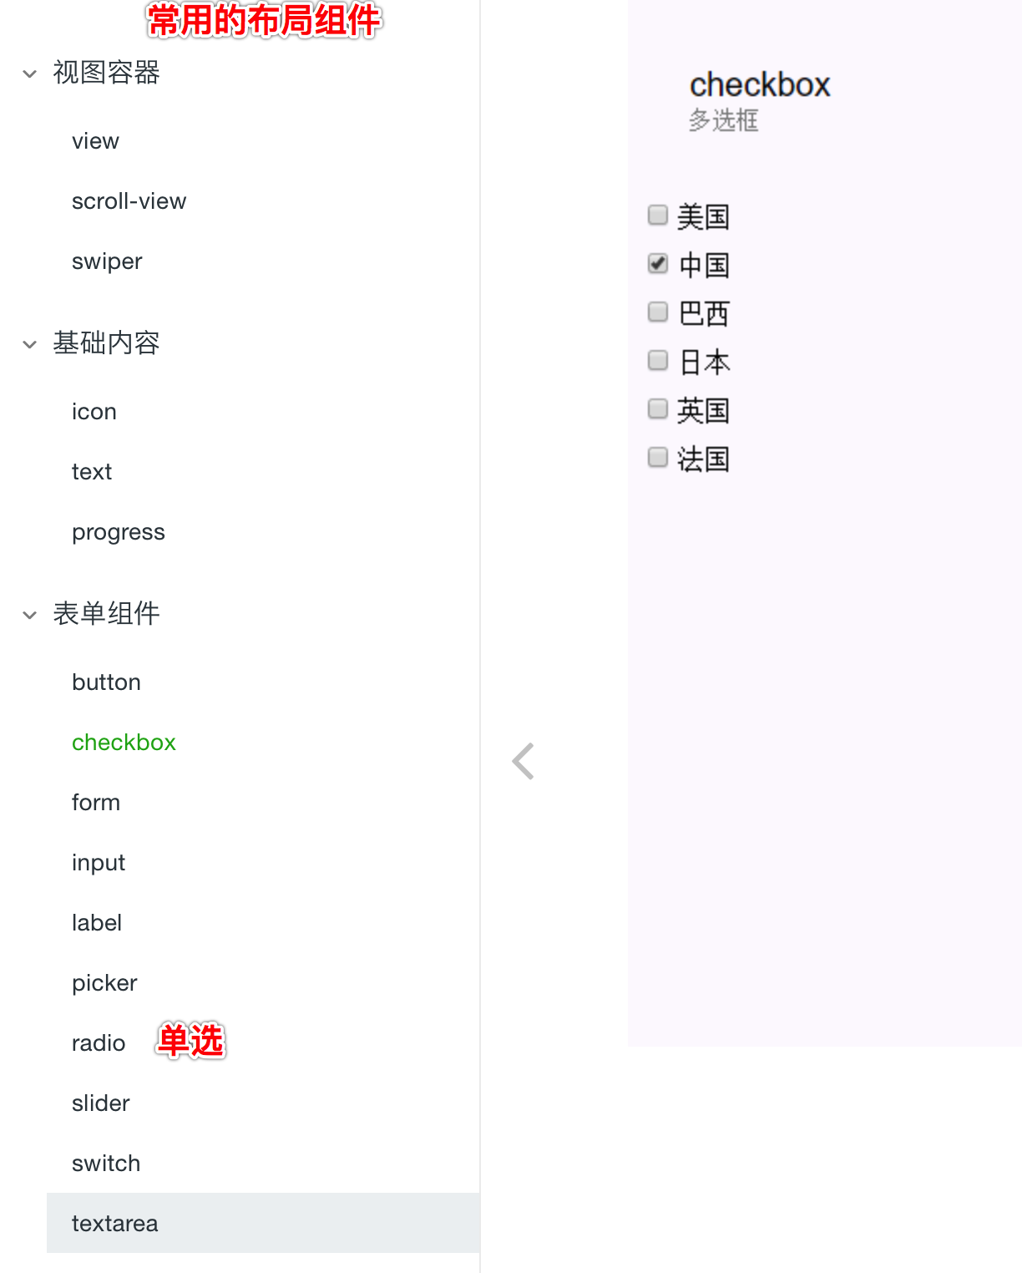
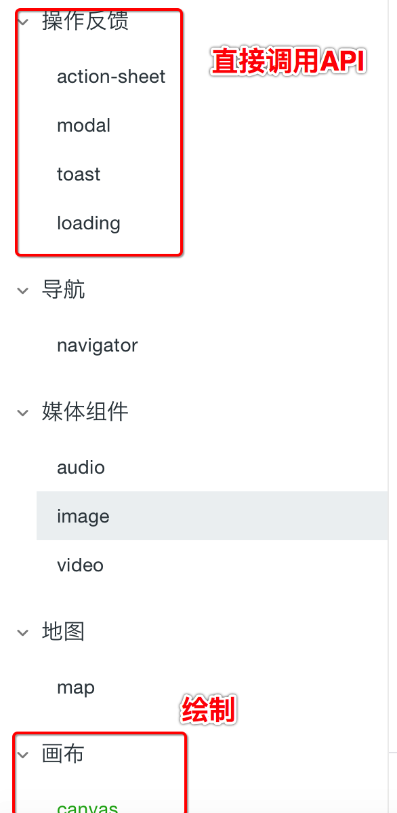
组件

Slide 15
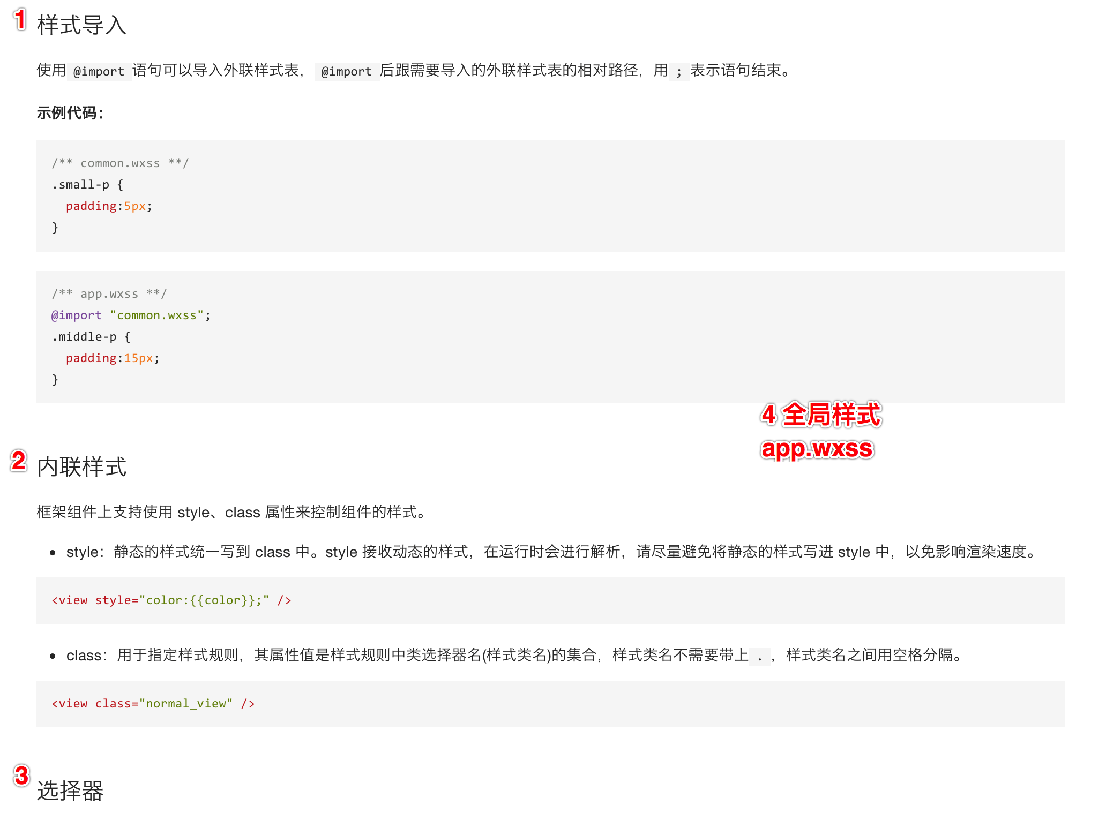
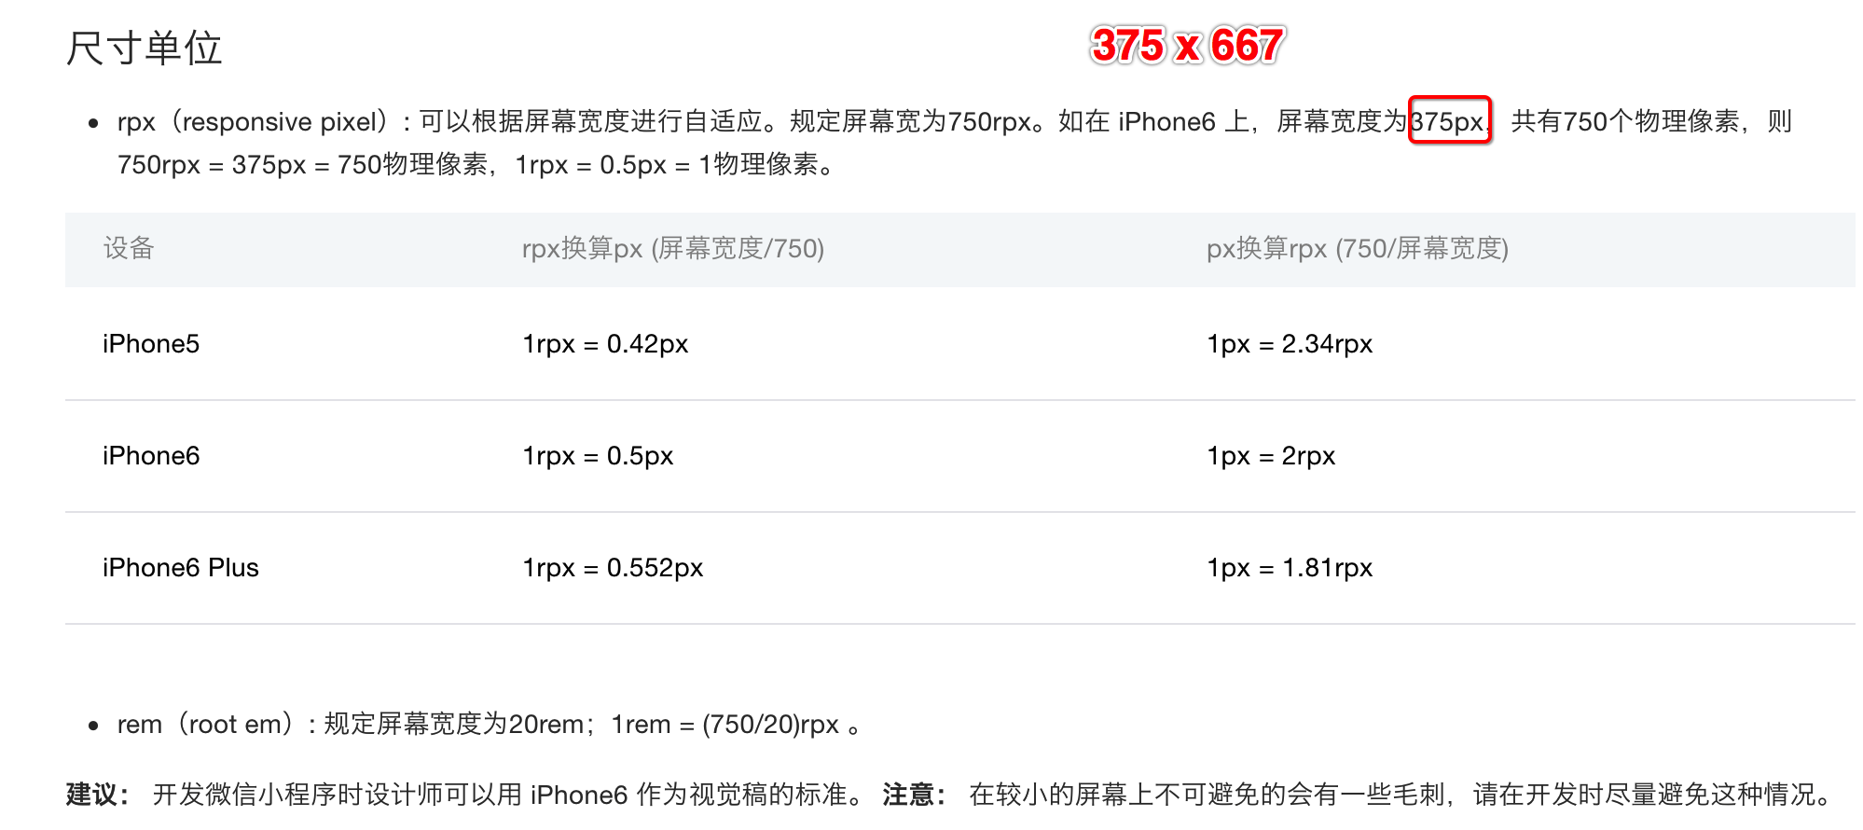
WXSS

Slide 16
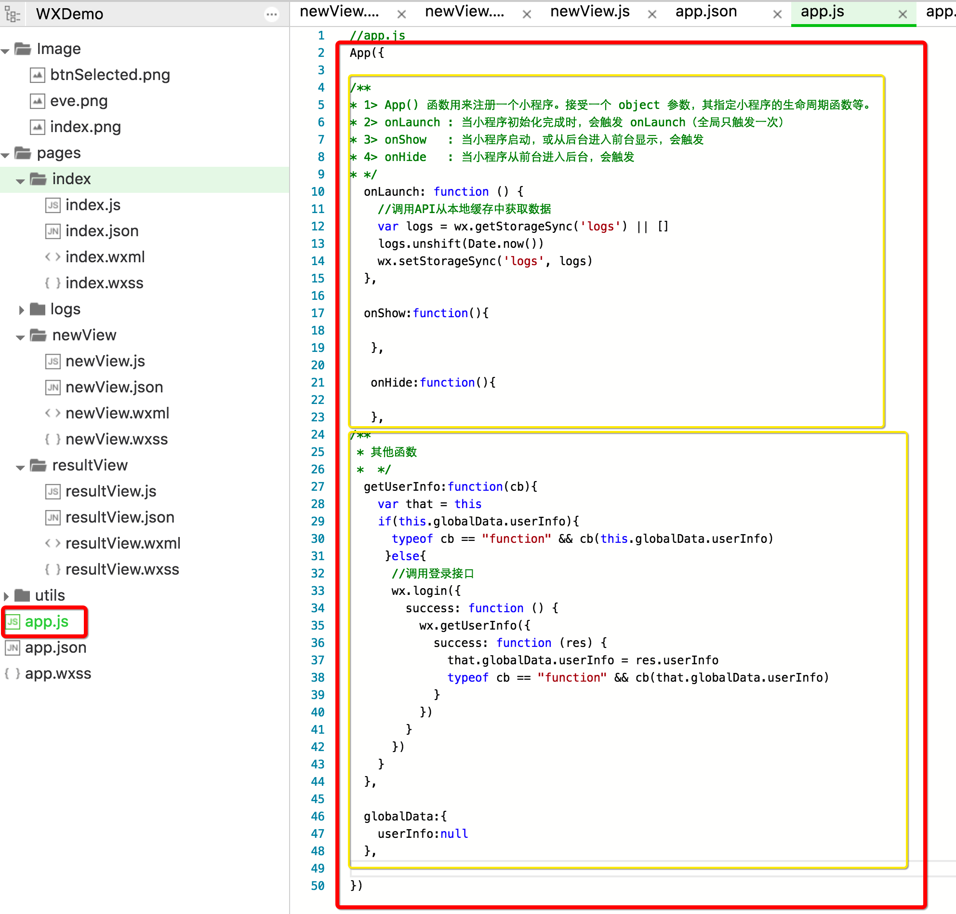
逻辑层（.js文件）
1 > 注册程序

Slide 17
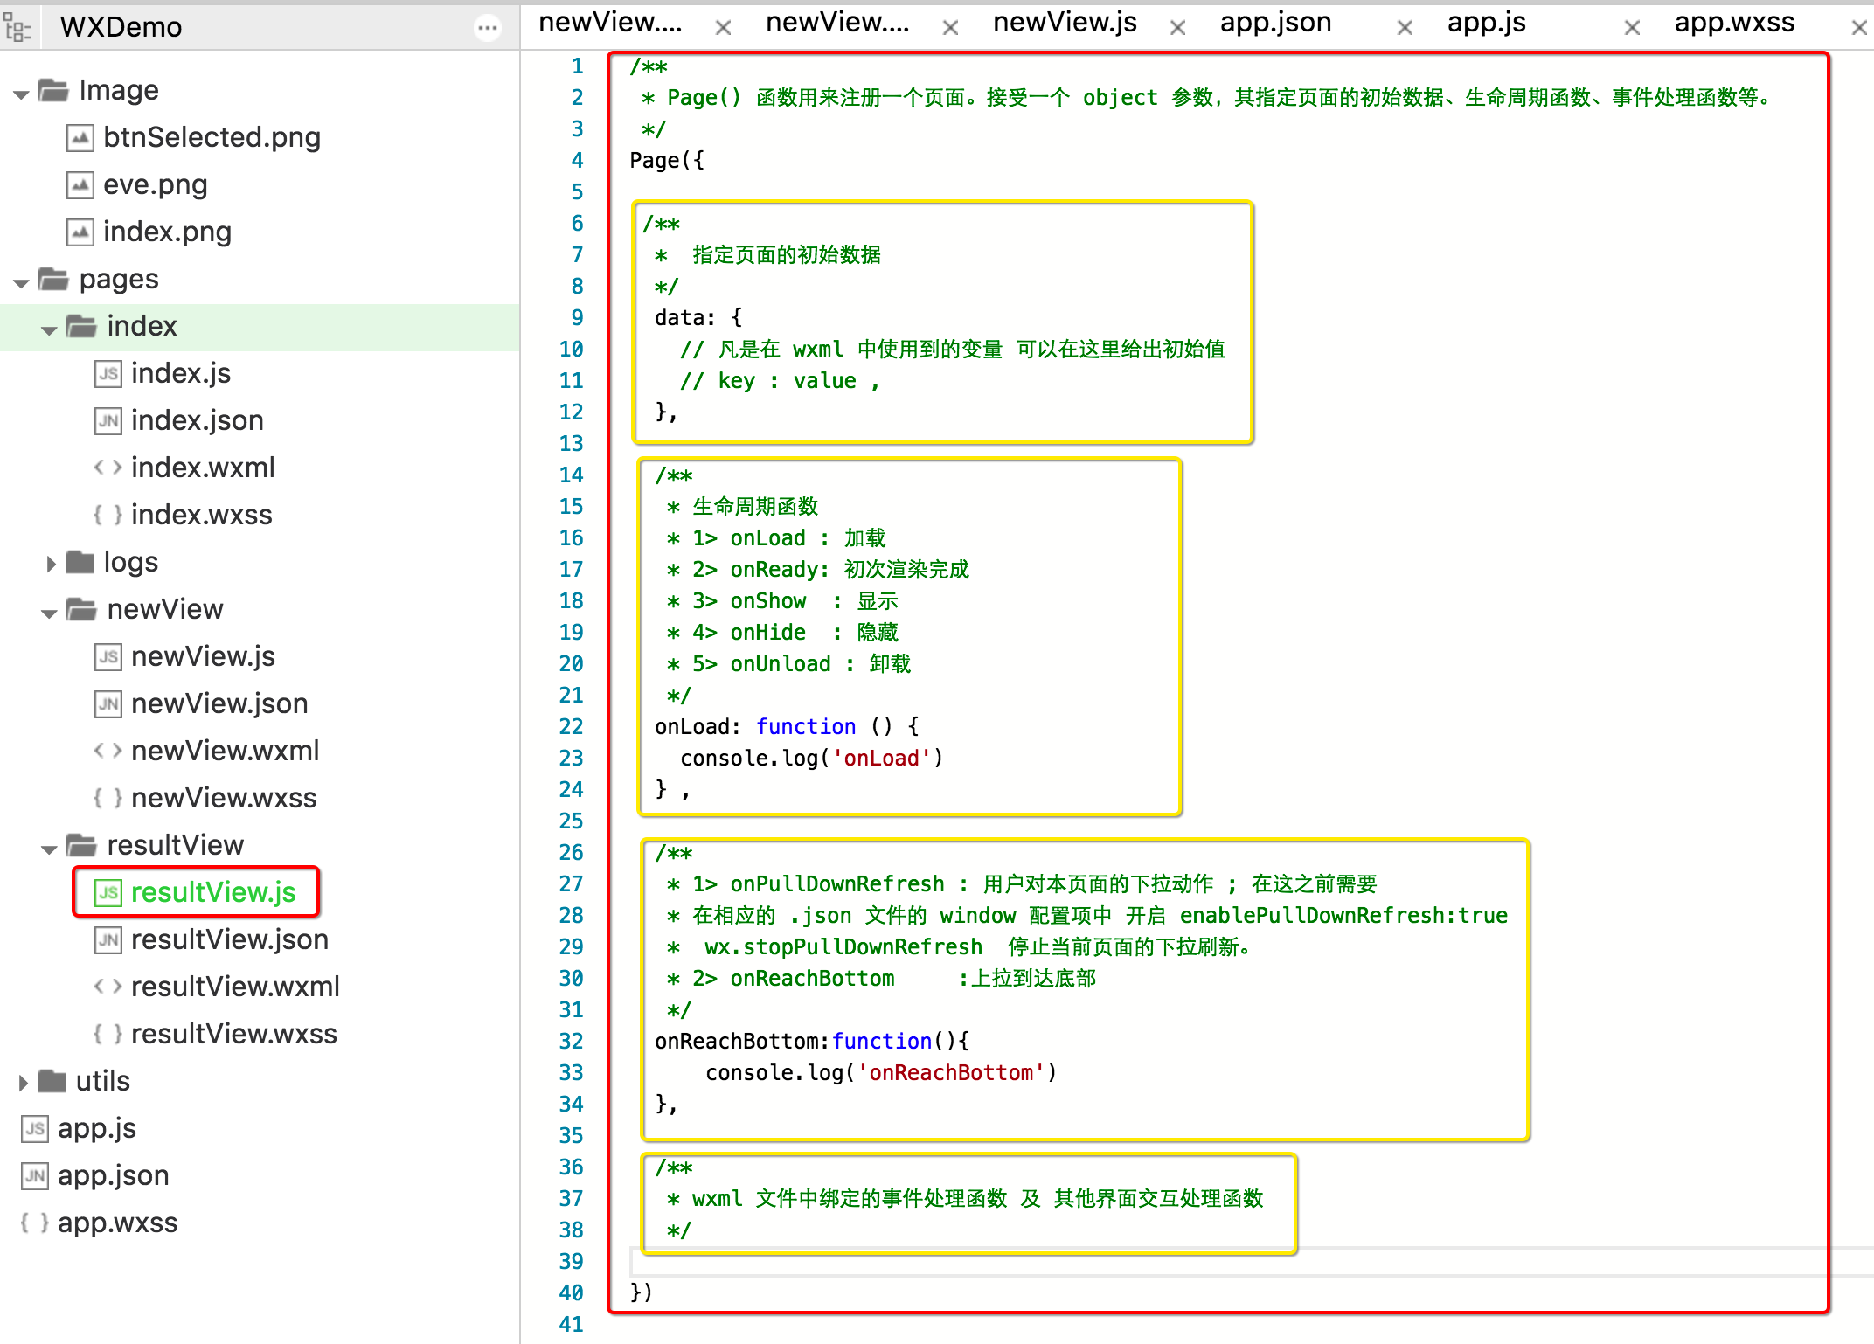
2 > 注册页面

Slide 18
3> API ：
微信小程序框架提供的API可以实现的主要功能如下： a. 网络数据获取，数据上传或下载
b.本地数据缓存，读取，清空等操作
c.获取微信用户信息，微信支付
d.获取当前设备位置信息，网络状态，拨打电话等

Slide 19
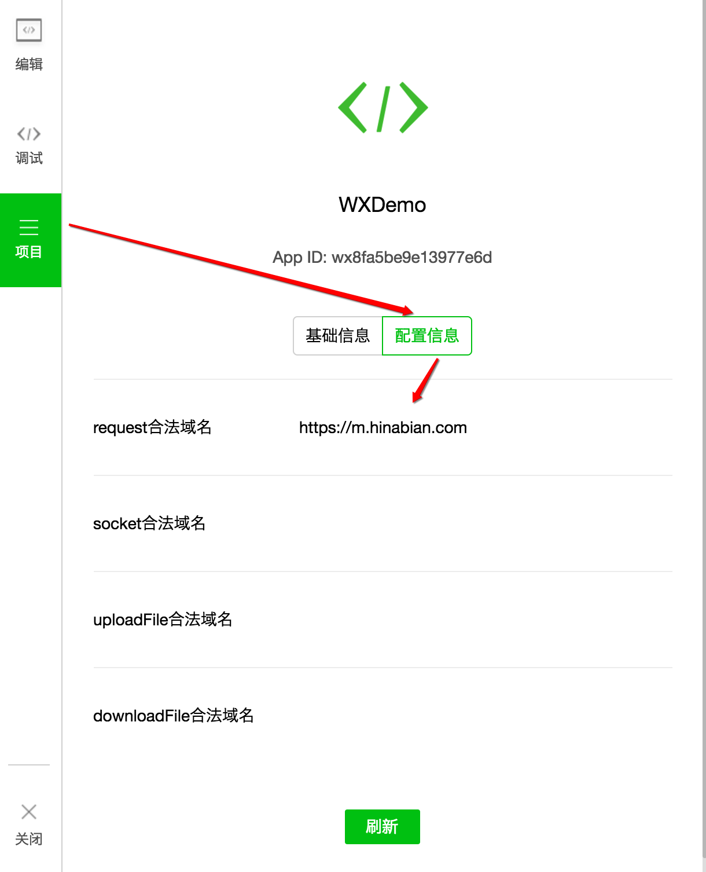
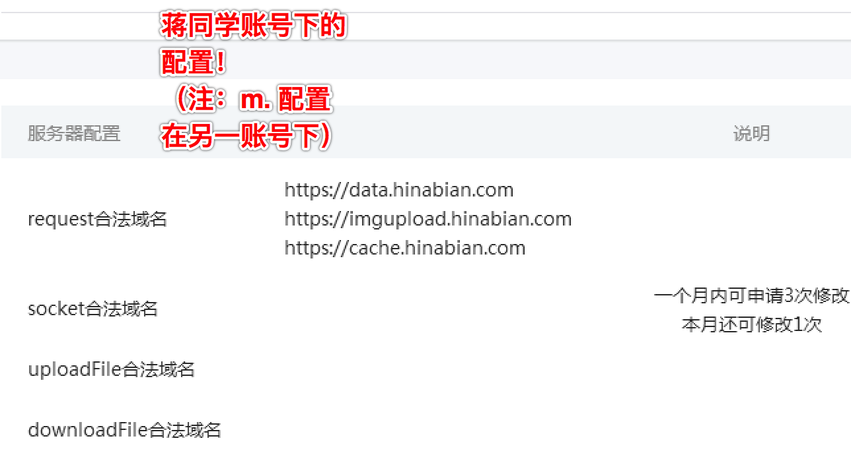
微信小程序网络通信之前需要设置通讯域名。
i> 管理员配置
ii > 开发人员查看与更新开发工具的配置

Slide 20
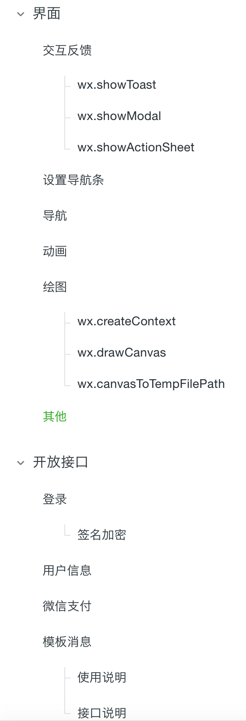
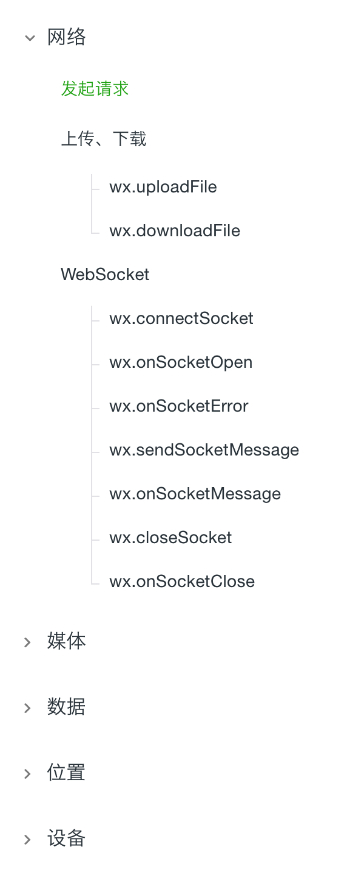
微信小程序提供的 API

Slide 21
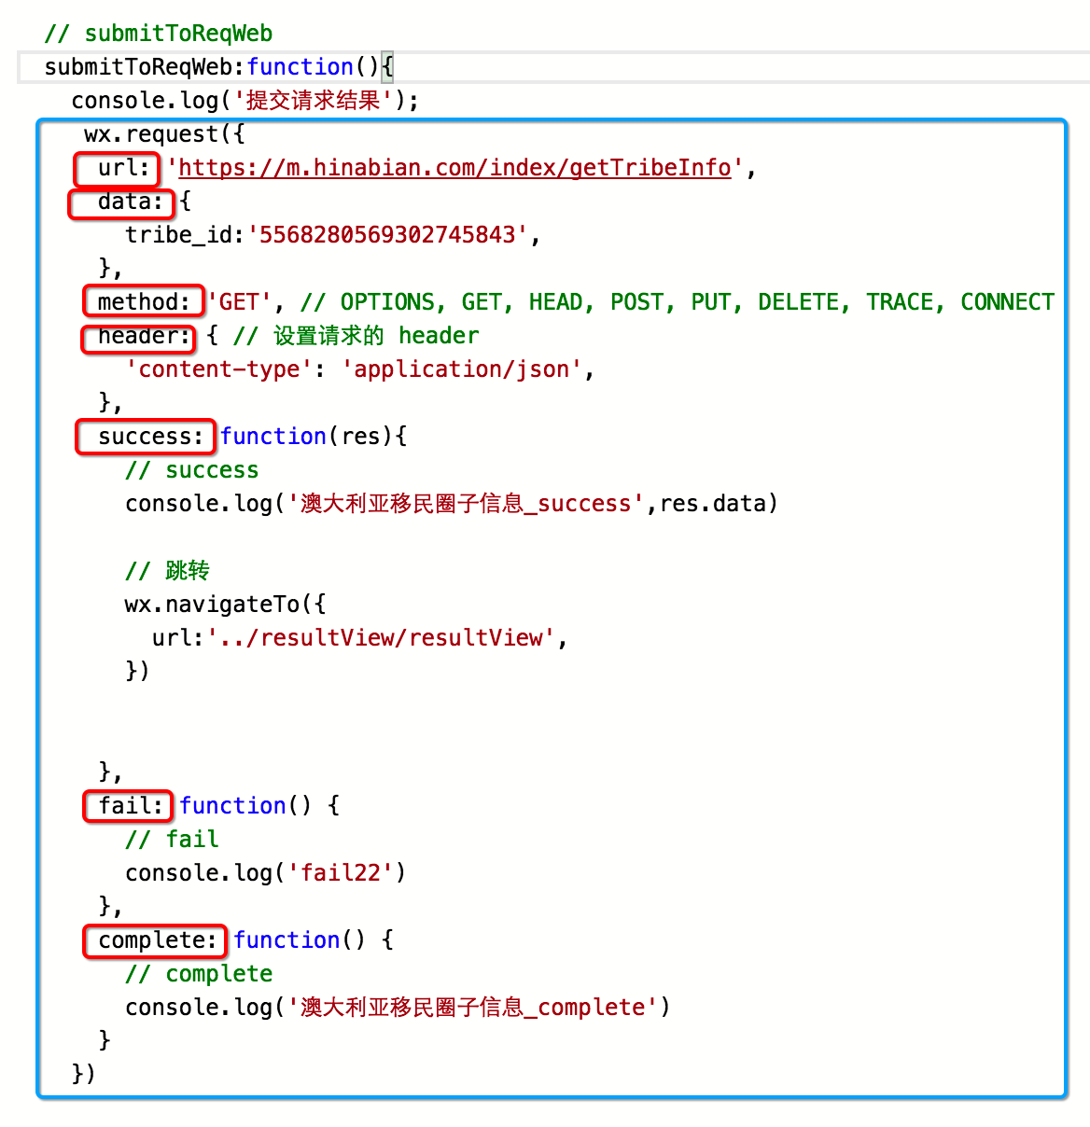

Slide 22
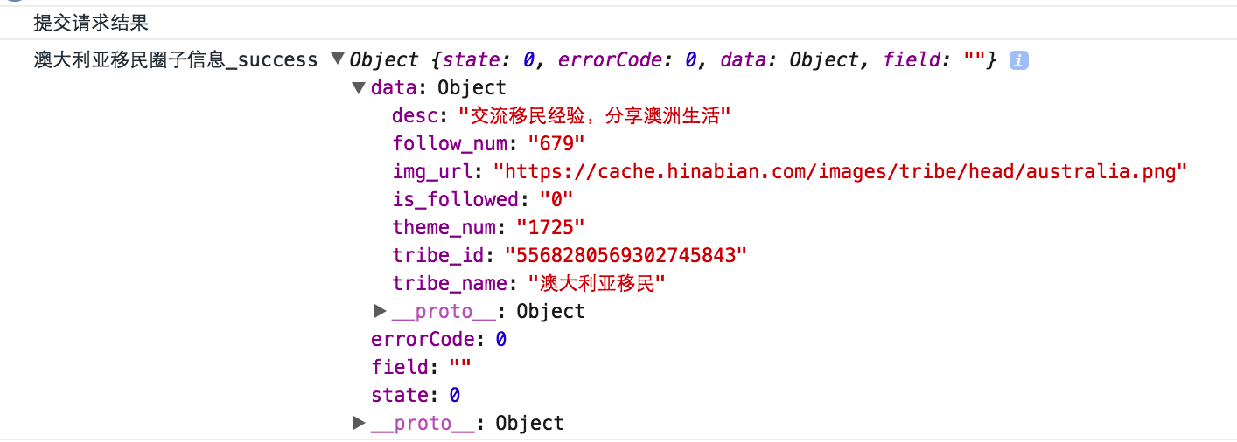
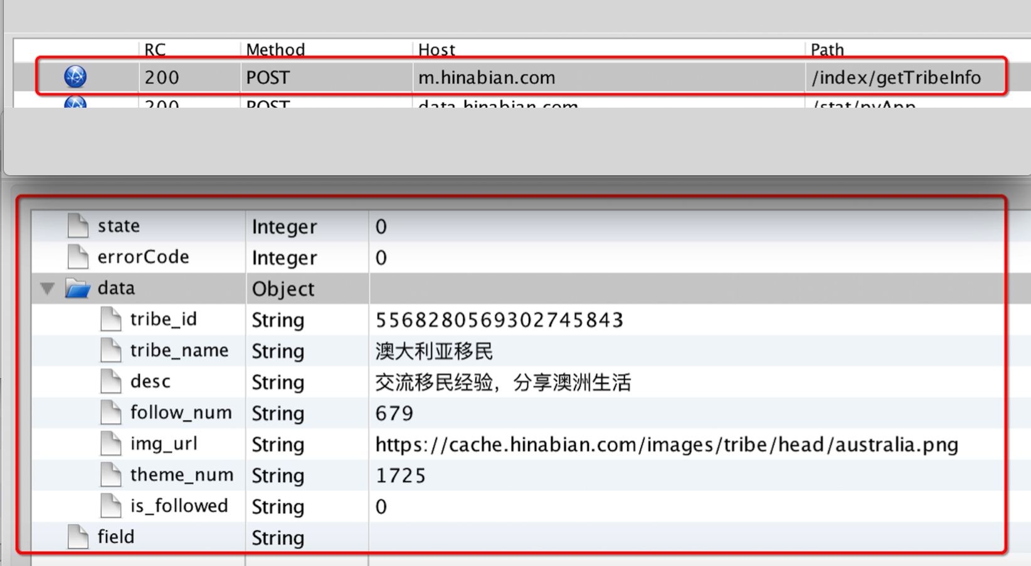

Slide 23
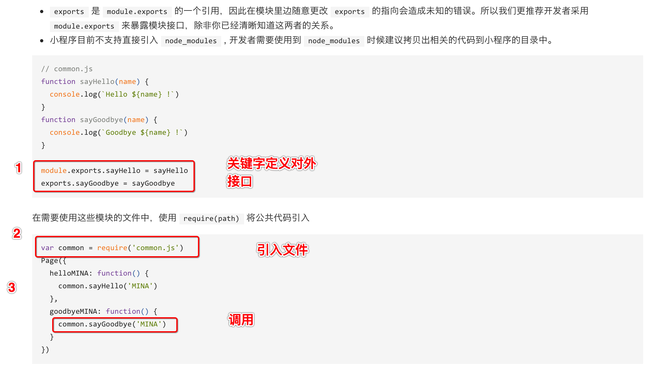
4> 模块化 ：可以将一些公共的代码抽离成为一个单独的 js 文件，作为一个模块。然后在需要用到的js文件中调用。（封装好的工具类）

Slide 24
微信小程序---HNB
1> HNB - APP界面部分有原生也有web页！
微信小程序可以与原生APP共用一套网络接口；但无法直接加载出一个web页！
2> HB - APP有已封装的个性化 Toast / loading / action / sheet / 蒙版 以及navigationbar与tabBar。
微信小程序开发组件及配置的简化虽然在一定程度上方便了开发，但在一定程度上也限定了微信小程序可以实现的效果。例如：顶部导航栏（navigationbar）及底部标签栏（tabBar）只能做简单显示设置。与用户交互的弹框（toast、modal/action、sheet）只能修改样式与文本信息。

Slide 25
3> 海那边 APP 视图展示与退出均带有动画（蒙版、新功提醒，弹框，翻页等）
微信小程序只支持简单的缩放、平移与旋转。
4> 安卓与iOS有线程与运行模式（iOS-Runloop ,Runtime）的概念及图层（iOS-layer）概念;项目中有关定时器，按钮防连击，帖子详情展示，新功能提示，表格滑动等处关键依赖这些技术。
微信小程序暂且没有！
5 > 无法解析富文本。

Slide 26
微信小程序---疑问与思考
1> 既然已经有了公众号，为什么会有小程序呢？有什么区别呢？
2> 微信小程序与原生的APP相比优缺点是什么？最终会替代原生APP吗？
3> 微信小程序既然依附于微信，那么入口又会放置在哪里呢？
4> 微信小程序是怎样在微信中运行的呢？
5 > 微信小程序适合我们吗 ？

Slide 27
微信小程序
微信小程序虽然一定程度上有自己的开发语言,但归根到底还是HTML、CSS、JS 的内容！
以下附上部分资料：
1> 微信公众平台-微信小程序
2> 微信小程序开发：Flex布局 Flex布局教程：语法篇
3> 学习 CSS 布局
3> HTML CSS JavaScript 学习教程
4> JavaScript 之数组操作 微信小程序---数组操作
5> 微信小程序开发网络配置

Slide 28
感谢诸位同学！
希望有所收获！

